Slide 1



Aula 10
Integrando o carrossel
com swiper JS
Curso
HTML e CSS: responsividade
com mobile-first

Slide 2
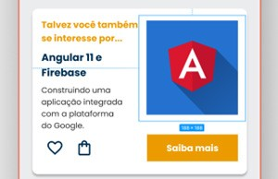
Cards
Dando sequência ao projeto da AluraBooks, podemos observar no Figma o próximo elemento a ser desenvolvido. Temos um cartão que nos ofere- ce uma recomendação. Vamos baixar a imagem do Angular em forma- to svg e renomeá-lo como Angular. Não precisamos baixar as imagens dos ícones pois são as mesmas que utilizamos no header.

Slide 3
Antes do fechamento da tag <section> referente ao carrossel, vamos criar uma sequência de tags <div> para estruturar o card, dentro de index.html.
<div class=”card”>
<div class=”card descricao”>
<div class=”descricao”>
</div>
</div>
</div>
</section>

Slide 4
Podemos utilizar as tags <h3>, <h2> e <p> para criar as descrições de título e texto, respectivamente.
<div class=”descricao”>
<h3 class=”descricao_titulo”>Talvez você também se interesse por...</h3>
<h2 class=”descricao_titulo-livro”>Angular 11 e Firebase</h2>
<p class=”descricao texto”>
Construindo uma aplicação integrada com a plataforma do Google.
</p>
</div>

Slide 5
Vamos acrescentar a imagem do Angular após o fechamento da tag
<div> referente à descrição.
<div class=”descricao”>
<h3 class=”descricao titulo”>Talvez você também se interesse por...</h3>
<h2 class=”descricao titulo-livro”>Angular 11 e Firebase</h2>
<p class=”descricao texto”>Construindo uma aplicação integrada com a plataforma do Google.</p>
</div>
<img src=”img/Angular.svg” class=”descricao imagem”>

Slide 6
Agora temos toda a estrutura da nossa primeira linha, dividida em duas colunas, conforme os comentários no código.
<div class=”card”>
<!-- Primeira linha -->
<div class=”card descricao”>
<!-- Primeira coluna -->
<div class=”descricao”>
<h3 class=”descricao titulo”>
Talvez você também se interesse por...
</h3>
<h2 class=”descricao titulo-livro”>
Angular 11 e Firebase
</h2>
<p class=”descricao texto”>
Construindo uma aplicação integrada com a plataforma do Google.
</p>
</div>
<!-- Segunda coluna -->
<img src=”img/Angular.svg” class=”descricao imagem”>
</div>
</div>

Slide 7
Ao atribuir à classe .card descricao um display: flex;, todos os elementos se tornam flexbox e automaticamente separam-se em duas co- lunas. Vamos também atribuir um espaçamento entre os elementos com justify-content, além de uma margem na parte inferior do tex- to, no arquivo carrossel.css.
.card descricao { display: flex;
justify-content: space-between; margin-bottom: 0.5em;
}

Slide 8
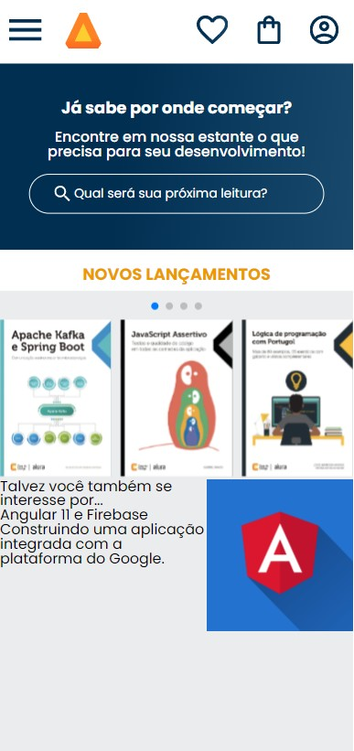
O resultado esperado é o seguinte:

Slide 9
Seguindo a mesma estrutura, vamos agora iniciar a segunda linha do nosso card. A primeira coluna será composta por uma lista não ordena- da, e colocaremos as imagens de favoritos e da sacola de compras em cada uma das linhas.
<!-- Segunda coluna -->
<img src=”img/Angular.svg” class=”descricao imagem”>
</div>
<!-- Segunda linha -->
<div class=”card botoes”>
<!-- Primeira coluna -->
<ul class=”botoes”>
<li class=”botoes item”><img src=”img/Favoritos.svg” alt=”Favoritar livro”></li>
<li class=”botoes item”><img src=”img/Compras.svg” alt=”Adicionar no carrinho de compras”></li>
</ul>
</div>

Slide 10
Logo abaixo da lista, vamos inserir uma tag <a> para criar o botão de Saiba mais, sendo esta a nossa segunda coluna da segunda linha.
<!-- Primeira coluna -->
<ul class=”botoes”>
<li class=”botoes item”>
<img src=”img/Favoritos.svg” alt=”Favoritar livro”>
</li>
<li class=”botoes item”>
<img src=”img/Compras.svg” alt=”Adicionar no carrinho de compras”>
</li>
</ul>
<!-- Segunda coluna -->
<a href=”#” class=”botoes ancora”> Saiba mais </a>

Slide 11
Podemos transformar a segunda linha em um flexbox repetindo o que fizemos anteriormente no CSS. Assim, o conteúdo já ficará disposto em duas colunas.
.card botoes { display: flex;
justify-content: space-between;
}
Para que os ícones fiquem na mesma linha, basta transformá-los em flexbox.
.botoes {
display: flex;
}

Slide 12
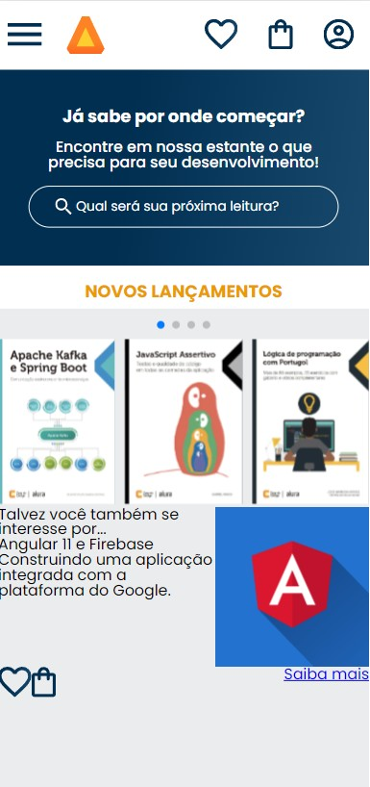
O resultado da página após as alterações anteriores deve ficar assim:

Slide 13
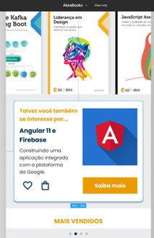
Agora que a estrutura do card já está completa, vamos partir para a es- tilização. Vamos nos basear no Figma, utilizando a aba Inspect para ve- rificar os elementos CSS e incorporá-los ao nosso projeto.

Slide 14
Vamos atribuir uma cor de fundo, sombreamento e arredondamento de bordas ao nosso card. Para que o card não fique encostado nas bor- das da tela, nem que seu conteúdo fique encostado nas bordas, pode- mos adicionar uma margem externa e interna a ele utilizando margin e padding, respectivamente, no arquivo carrossel.css.
.card {
background: var(--branco);
box-shadow: 0px 4px 4px rgba(0, 0, 0, 0.25); border-radius: 10px;
margin: 1em; padding: 1em;
}
Partindo para o texto, iniciaremos com o primeiro título, atribuindo cor e peso da fonte.
.descricao titulo { color: var(--laranja); font-weight: 700;
}

Slide 15
O próximo título contém uma cor azul que não utilizamos anteriormente em nosso código. Vamos criar uma variável dentro do :root no arquivo styles.css para representá-la.
:root {
--cor-de-fundo: #EBECEE;
--branco: #FFFFFF;
--laranja: #EB9B00;
--azul: #002f52;
}

Slide 16
Vamos definir cor, tamanho e peso de fonte ao título do livro, além de uma margem para o espaçamento, no arquivo carrossel.css.
.descricao titulo-livro { color: var(--azul); font-size: 18px;
font-weight: 700;
margin: 0.5em 0;
}
Por fim, vamos definir o tamanho de fonte da descrição do livro.
.descricao texto { font-size: 14px;
}

Slide 17
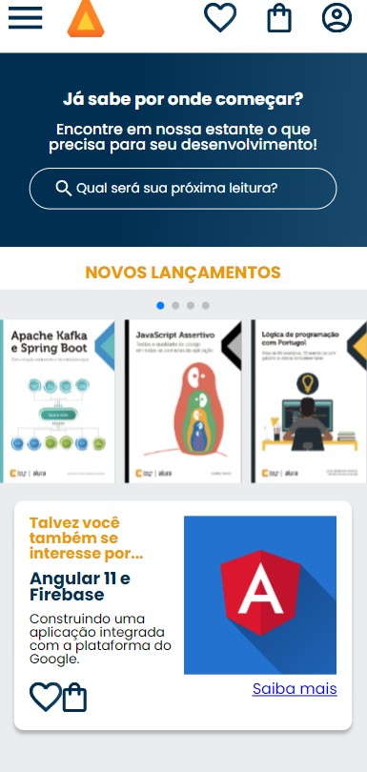
O resultado deve ser tal como o da imagem a seguir.

Slide 18
Para separar os ícones que estão grudados, vamos definir uma margem lateral no CSS.
.botoes item { margin: 0 0.5em;
}
Por fim, para estilizar a âncora e torná-la parecida com um botão, va- mos definir cor de fundo, margem interna, cor e peso da fonte. Tam- bém temos que remover a decoração padrão da tag <a> atribuindo text-decoration: none;.
.botoes ancora {
background-color: var(--laranja); padding: 1em 2.2em;
color: var(--branco); font-weight: 700;
text-decoration: none;
}

Slide 19
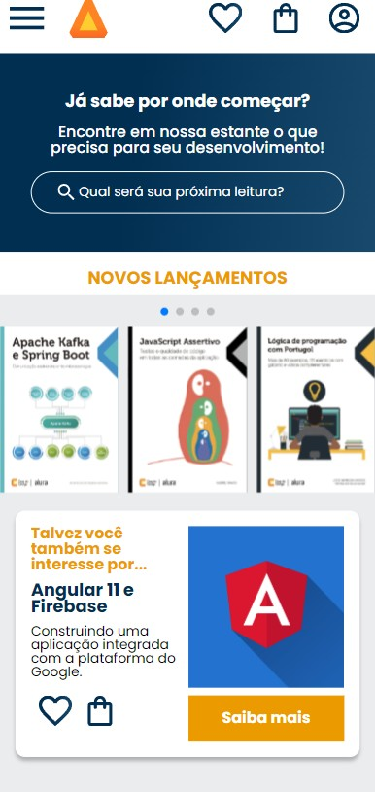
O resultado deve ser este:

